Slide 1


Slide 2













Slide 3




Slide 4


Kim Tự Tháp cao khoảng bao nhiêu mét?
Đáp án: 147 mét
Notes:
Bấm con cua để trở lại

Slide 5
Chiếc đồng hồ mặt trời được phát hiện ở Ai Cập năm bao nhiêu?
Đáp án: 2013
Notes:
Bấm con cua để trở lại

Slide 6
Phần lớn lãnh thổ Ai Cập là?
Đáp án: hoang mạc
Notes:
Bấm con cua để trở lại

Slide 7
Kim Tự Tháp Ai Cập đầu tiên được xây dựng cách ngày nay khoảng bao nhiêu năm?
Đáp án: gần 5 000 năm
Notes:
Bấm con cua để trở lại

Slide 8




Slide 9


Slide 10
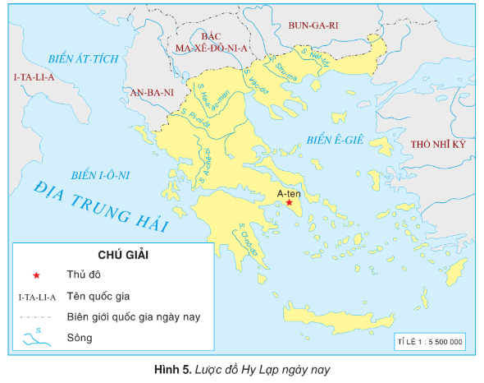
Đọc thông tin và quan sát hình 5, em hãy xác định vị trí địa lí của Hy Lạp ngày nay trên lược đồ.

Slide 11

Vị trí của Hy Lạp ngày nay: nằm ở phía nam bán đảo Ban-căng, phía đông nam châu Âu, phía bắc giáp An-ba-ni, Bắc Ma-xê-đô-ni-a và Bun-ga-ri, phía đông giáp Thổ Nhĩ Kỳ và biển Ê-giê, phía nam giáp Địa Trung Hải, phía tây giáp biển I-ô-ni.

Slide 12
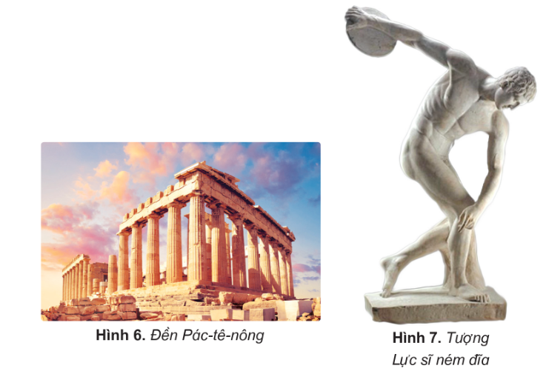
Đọc thông tin và quan sát các hình 6, 7, em hãy mô tả về nghệ thuật kiến trúc và điêu khắc của Hy Lạp cổ đại.

Slide 13
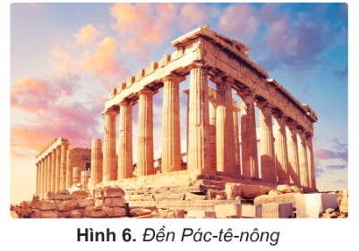
Các công trình kiến trúc Hy Lạp thường sử dụng vật liệu đá tự nhiên để xây dựng, với một hệ thống kết cấu kiến trúc bao gồm dầm, cột đá và tường đá không có mạch vữa, trong đó kết cấu và hình thức của cột là đặc điểm quan trọng nhất.
Đền Pác-tê-nông xây bằng đá trang, xung quanh có hành lang với 46 cột tròn

Slide 14


Slide 15
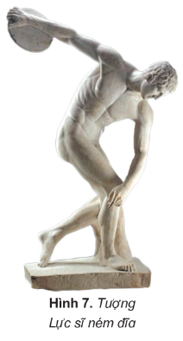
Tượng Lực sĩ ném đĩa có vẻ đẹp cân đối, mẫu mực về hình thể và tỉ lệ.

Slide 16


Slide 17












GIẢI MÃ
MẬT THƯ
Start

Slide 19





Next

Slide 20






Hy Lạp nằm ở phía nam bán đảo?
Cờ-rưm
Ban-Căng
A
C
Bu-san
Đờ-rum
B
D

Slide 21
Phía Nam của Hy Lạp giáp?
Biển I-ô-ni
Bun-ga-ri
A
C
Thổ Nhĩ Kì
Địa Trung Hải
B
D

Slide 22
Các công trình của Hy Lạp thường sử dụng vật liệu gì để xây dựng?
Đá tự nhiên
Đồng
A
C
Sắt
Thép
B
D

Slide 23


chúc mừng các bạn đã giải được mật thư

Slide 24


Chia sẻ bài học với người thân.
Chuẩn bị bài học mới.

Slide 25


